Slide 1
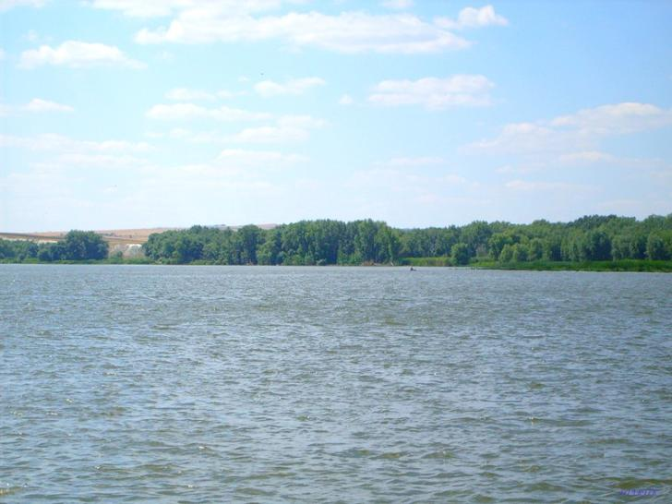
Река Дон
В далекие времена в неизвестной тогда реке утонул сын бога Марса Танаис, в последствии Дионис, и теперь Дон в честь его зовут.

Slide 2
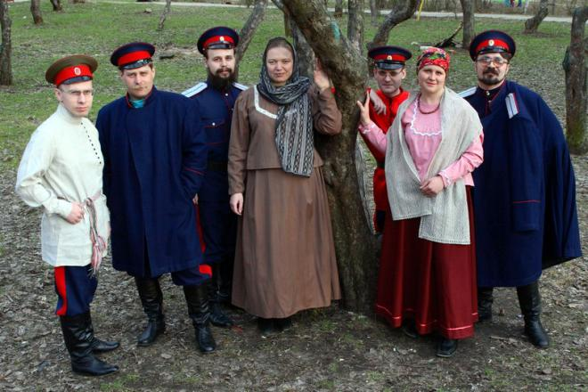
История Донского казачества

Slide 3
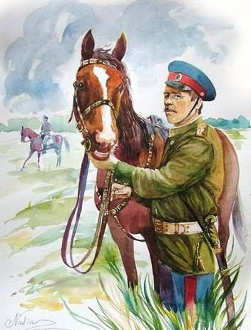
На Дону живём мы испокон веков, Нету переводу роду казаков. Во степи привольной – дед седой курган. Помолись за батьку, атаман.

Slide 4
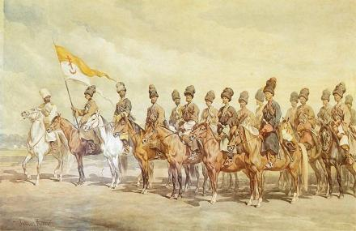
В давние времена, 400 лет назад, в наши края бежали со всей России люди от тяжёлой жизни. Они селились по берегам рек нашего края. А почему по берегам рек расселялись, строили свои жилища люди? Да потому, что, где вода – там и жизнь. Люди обустраивали жилища, обзаводились семьями и жили. Эти свободолюбивые люди называли себя казаками. Казак – это значит вольный человек, удалой .Казаки были сильные и уверенные в себе люди, ведь им приходилось делать самим всё, что нужно для жизни: жилище построить, семью кормить, одевать, и хозяйство обустраивать. Жизнь была тяжёлой. А если вдруг начиналась война – казак садился на коня, брал шашку в руки и воевать обязан был до победы. Жизнь была не лёгкой и опасной, так как часто нападали враги на русские земли, а казаки любили всегда свою Родину – Русь и готовы были в любой момент встать на её защиту.

Slide 5
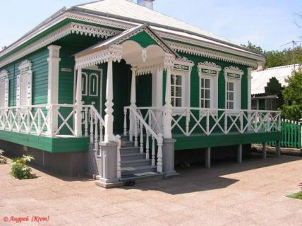
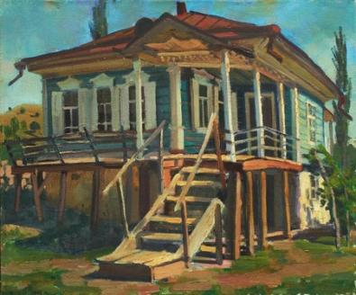
Казачий курень
Курени строили на сваях, чтобы вода не затопила.

Slide 6
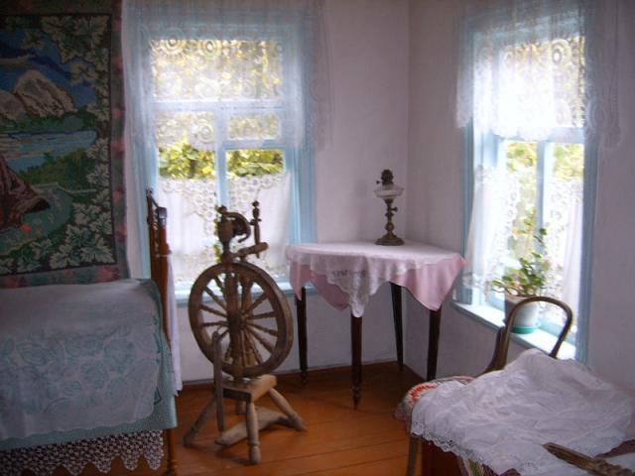
Спальня в казачьем курене.

Slide 7
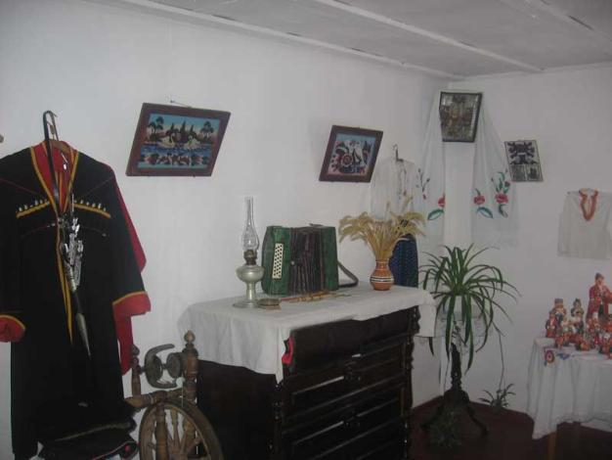
Убранство комнаты

Slide 8
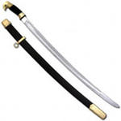
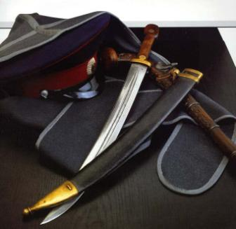
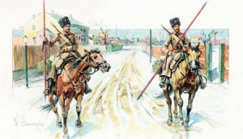
Оружие казаков
Казак смелый, отважный, храбрый воин: воевал на коне с винтовкой через плечо и шашкой в руке. Каждый казак имел личное оружие – саблю, шашку, пику, верховую лошадь.
Пика на протяжении столетий была излюбленным оружием донских казаков.
Казак без коня – что солдат без ружья. Казак сам голодает, а коня накормит.

Slide 9
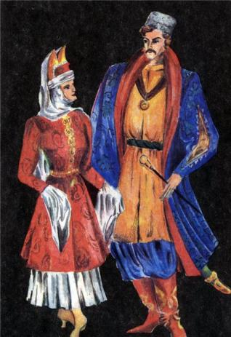
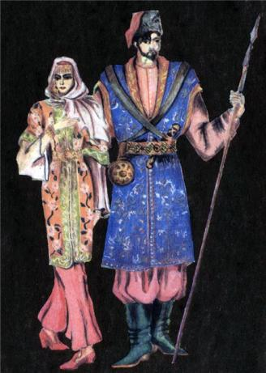
Праздничная одежда казаков
На дружеские пиры наряжались по-праздничному. Одни появлялись в роскошных лазоревых атласных кафтанах с частыми серебренными нашивками, дополнительно украшенными жемчужными ожерельями. Другие щеголяли в бархатных полукафтанах без рукавов и темно-гвоздичных зипунах, опушенных с голубой камкой с шелковой, гвоздичного цвета нашивкой. Многие казаки одевались камчатые кафтаны с золотыми турецкими пуговицами и серебряными с позолотой застежками. Лазоревый зипун дополнял наряд. На ногах казаков красовались сафьяновые сапожки, а на головах - куньи шапки с бархатным верхом.

Slide 10
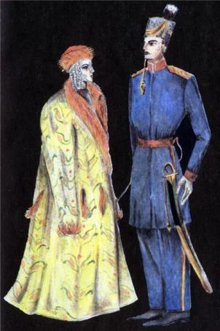
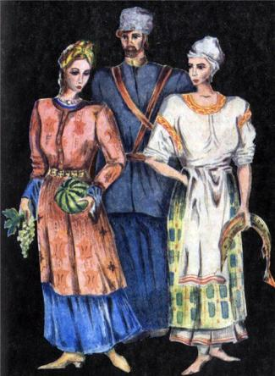
Мужской костюм низовых казаков включал рубаху калмыцкого покроя (с прямым разрезом на две полы), широкие шаровары, вбиравшиеся в сапоги, зипун, кафтан, шапку, пояс. У простых казачек обиходная одежда состояла из юбки, кофты и фартуха.

Slide 11
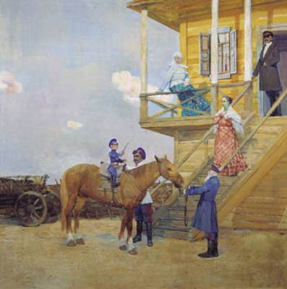
С пяти лет мальчишки работали с родителями в поле: погоняли волов на пахоте, пасли овец и другой скот. С 8 лет казачонок учился владеть нагайкой. С 12 лет казачонка приучали к боевому оружию – шашке (кинжалу) и умению ездить на лошадях.
Мальчики росли смелыми, ловкими, выносливыми, играли в военные игры. Они уже с детства готовились к будущей военной службе, а для этого нужно было научиться уверенно скакать на коне, быстро бегать, размахивая деревянной шашкой. Особенно любили игру «Ваня-казачок».
Мальчики росли смелыми, ловкими, выносливыми, играли в военные игры. Они уже с детства готовились к будущей военной службе, а для этого нужно было научиться уверенно скакать на коне, быстро бегать, размахивая деревянной шашкой. Особенно любили игру «Ваня-казачок».
Мальчики росли смелыми, ловкими, выносливыми, играли в военные игры. Они уже с детства готовились к будущей военной службе, а для этого нужно было научиться уверенно скакать на коне, быстро бегать, размахивая деревянной шашкой. Особенно любили игру «Ваня-казачок».
Мальчики росли смелыми, ловкими, выносливыми, играли в военные игры. Они уже с детства готовились к будущей военной службе, а для этого нужно было научиться уверенно скакать на коне, быстро бегать, размахивая деревянной шашкой. Особенно любили игру «Ваня-казачок».
Мальчики росли смелыми, ловкими, выносливыми, играли в военные игры. Они уже с детства готовились к будущей военной службе, а для этого нужно было научиться уверенно скакать на коне, быстро бегать, размахивая деревянной шашкой. Особенно любили игру «Ваня-казачок».
Мальчики росли смелыми, ловкими, выносливыми, играли в военные игры. Они уже с детства готовились к будущей военной службе, а для этого нужно было научиться уверенно скакать на коне, быстро бегать, размахивая деревянной шашкой. Особенно любили игру «Ваня-казачок».
Мальчики росли смелыми, ловкими, выносливыми, играли в военные игры. Они уже с детства готовились к будущей военной службе, а для этого нужно было научиться уверенно скакать на коне, быстро бегать, размахивая деревянной шашкой. Особенно любили игру «Ваня-казачок».
Мальчики росли смелыми, ловкими, выносливыми, играли в военные игры. Они уже с детства готовились к будущей военной службе, а для этого нужно было научиться уверенно скакать на коне, быстро бегать, размахивая деревянной шашкой. Особенно любили игру «Ваня-казачок».
Воспитание в семье
Мальчики росли смелыми, ловкими, выносливыми, играли в военные игры. Они уже с детства готовились к военной службе. Особенно любили игру "Ваня – казачок".

Slide 12
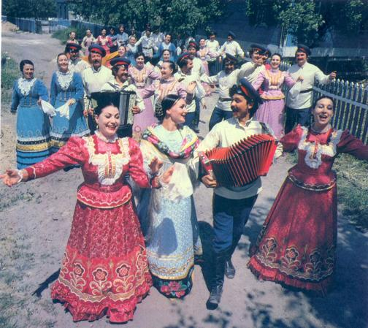
Казаки любят протяжные песни и пляски.

Slide 13
Казачья кухня

Slide 14
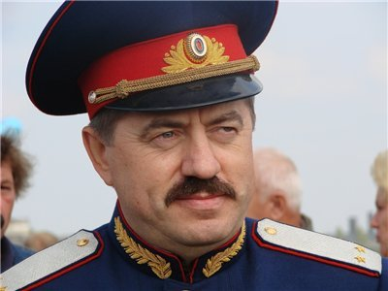
Атаман всевеликого Войска Донского Виктор Петрович Водолацкий

Slide 15
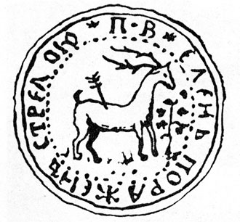
Казачьи символы и знаки
Печать Войска Донского — на рукояти или перстне, вручалась атаману при выборах. Ею скреплялись все документы.
"Белый олень" символизирует независимость и непокорность донских казаков.

Slide 16
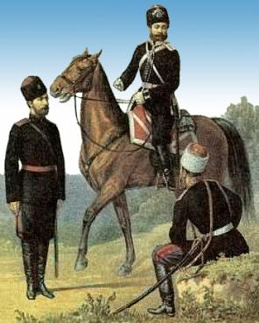
Казаком нужно родиться. Казаком нужно стать. Казаком нужно быть.
Казачество донское, Казачество лихое Основой послужило Казачьим всем войскам. Куда бы ни кидали, Куда б ни выселяли – Границы охраняли На зависть всем врагам.
Так какое же главное призвание казаков?
Дети: Быть военным. Защищать Родину.
Научимся у наших предков любить родную землю – мать-кормилицу.

Slide 17
Молодцы!
Ростовская Е. М. МБДОУ ДС «Космос»
г. Волгодонск Ростовской области.

